Slide 1
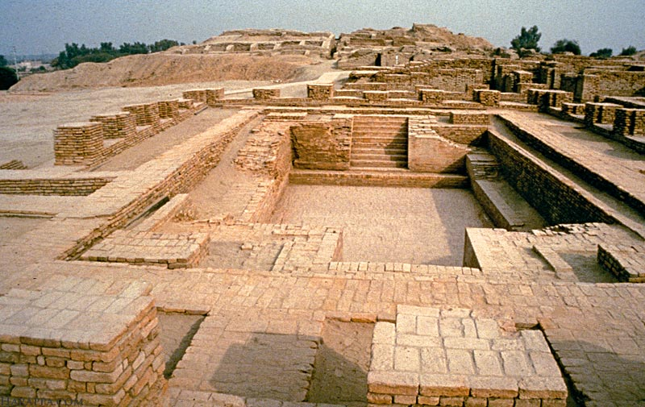
CHỦ ĐỀ CHUNG 2 - ĐÔ THỊ: LỊCH SỬ VÀ HIỆN TẠI ( 2 tiết)
Đô thị Mô-hen -giô đa-rô là 1 trong 2 thành thị cổ xây dựng bên dòng sông Ấn (hình 2-SGK tr 171).

Slide 2

















Slide 3

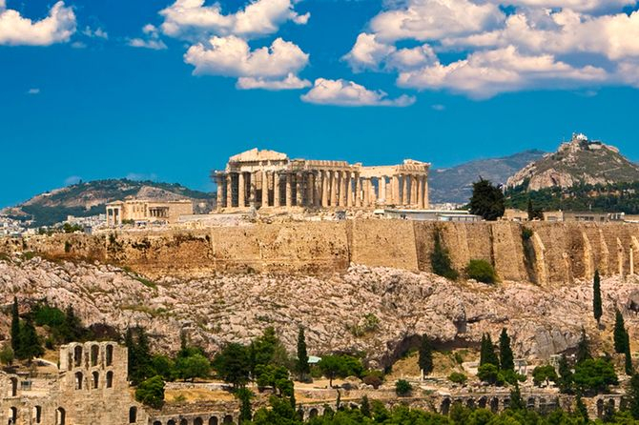
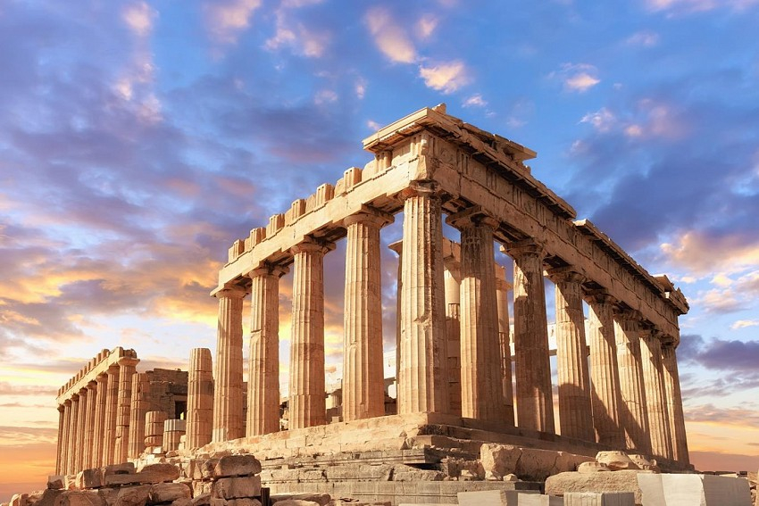
Câu 1: Tên thành phố lớn và lầu đời nhất của châu Âu và thế giới
Thành phố Aten (Hy Lạp)

Slide 4
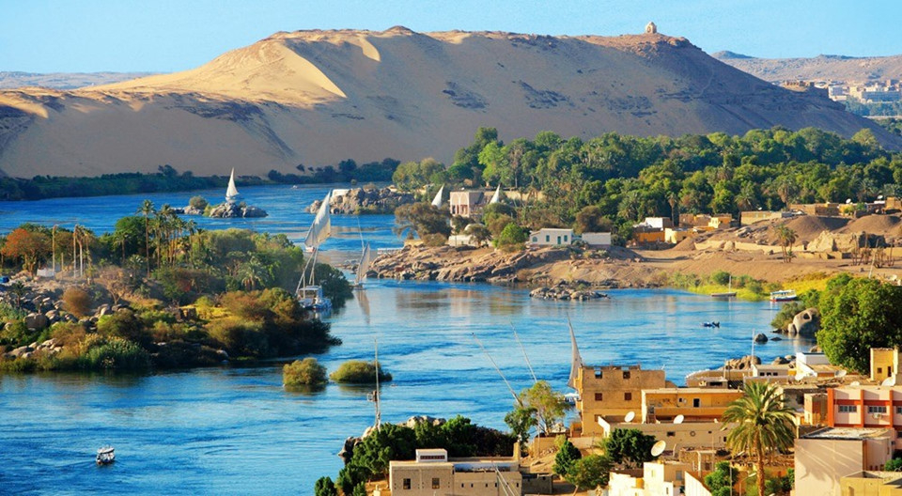
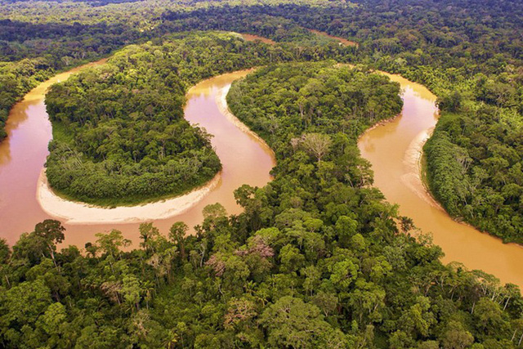
Câu 2: Con sông dài nhất thế giới
Sông Nin
Notes:
Pác Bó - tiếng Tày - Nùng có nghĩa là “đầu nguồn”, là nơi gắn với hoạt động của Bác trong giai đoạn đầu trở về Tổ quốc lãnh đạo Cách mạng (1941 - 1945).

Slide 5

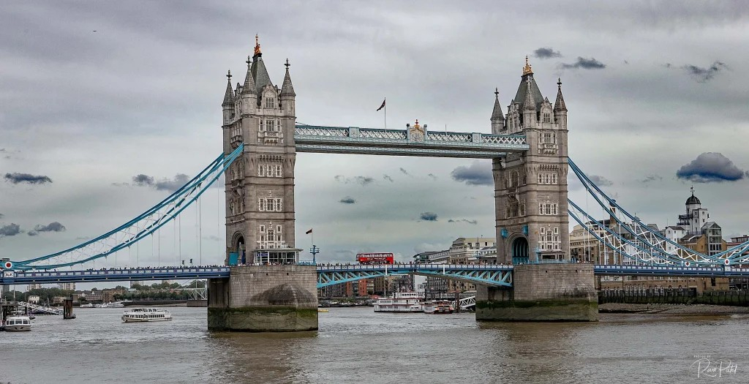
Câu 3: Trung tâm buôn bán lớn nhất ở Châu Âu từ thế kỉ XV- XVII?
Notes:
Pác Bó - tiếng Tày - Nùng có nghĩa là “đầu nguồn

Slide 6
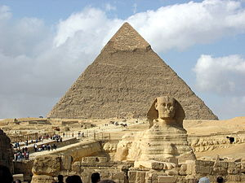
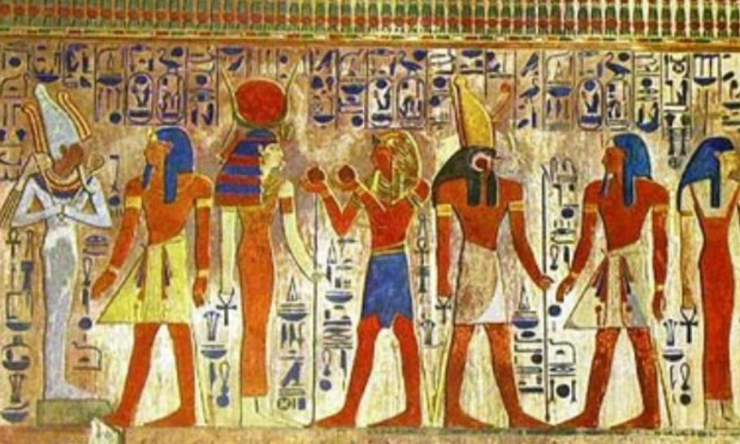
Câu 4: Đây là nền văn minh cổ đại nào?
Văn minh Ai Cập cổ đại

Slide 7


Slide 8


MỤC TIÊU
- Phân tích được các điếu kiện địa lí và lịch sử góp phần hình thành và phát triển một đô thị cổ đại và trung đại (qua một số trường hợp cụ thể).
- Trình bày được mối quan hệ giữa đô thị với các nến văn minh cổ đại; vai trò của giới thương nhân với sự phát triển đô thị châu Âu trung đại.
1- Kiến thức
- Khai thác và sư dụng được một số thông tin của một số tư liệu lịch sử trong bài học dưới sự hướng dẫn của GV.
- Tìm kiếm, sưu tầm được tư liệu để phục vụ cho bài học và thực hiện các hoạt động thực hành, vận dụng.
-
2-Năng lực
- Trân trọng những giá trị di sản văn hoá của nhân loại, kế thừa và phát huy trong công cuộc phát triển đất nước.
3.Phẩm chất

Slide 9



CHỦ ĐỀ CHUNG 2 - ĐÔ THỊ:
LỊCH SỬ VÀ HIỆN TẠI ( 2 tiết)
1
Đô thị và sự hình thành các nền văn minh cổ đại
Các đô thị châu Âu thời trung đại và vai trò của giới thương nhân
2

Slide 10
1. Đô thị và sự hình thành các nền văn minh cổ đại
Hoạt động nhóm:
Yêu cầu HS quan sát sách giáo khoa, tranh ảnh, trả lời các nội dung sau:
Nhóm 1,2: Điều kiện địa lý và lịch sử hình thành các đô thị cổ đại phương Đông
Nhóm 3,4: Điều kiện địa lý và lịch sử hình thành các đô thị ở Hy Lạp và La Mã cổ đại
Nhóm 5,6: Mối quan hệ giữa đô thị với các nền văn minh cổ đại phương Đông
Nhóm 7,8: Mối quan hệ giữa đô thị với các nền văn minh Hy Lạp và La Mã cổ đại
 | Điều kiện địa lý và lịch sử hình thành | Mối quan hệ giữa đô thị với các nền văn minh
Các đô thị cổ đại phương Đông
Các đô thị ở Hy Lạp và La Mã cổ đại

Slide 11
 | Điều kiện địa lý và lịch sử hình thành | Mối quan hệ giữa đô thị với các nền văn minh
CÁC ĐÔ THỊ CỔ ĐẠI PHƯƠNG ĐÔNG | Ở những vùng đất bồi tụ ven các con sông lớn, đất đai màu mỡ gần nguồn nước tưới, địa hình bằng phẳng => Thúc đẩy sản xuất nông nghiệp phát triển từ đó hình thành lên các đô thị cổ đại | Các đô thị cổ ở phương Đông có vai trò: Trung tâm hành chính, quân sự, đầu mối kinh tế và giao thông của các quốc gia cổ đại, Gắn liền với sự hưng thịnh và suy tàn của các nền văn minh đầu tiên ở Phương Đông.

Slide 12
 | Điều kiện địa lý và lịch sử hình thành | Mối quan hệ giữa đô thị với các nền văn minh
CÁC ĐÔ THỊ Ở HY LẠP VÀ LA MÃ CỔ ĐẠI | Nhiều mỏ khoáng sản; đường bờ biển dài, nhiều vũng, vịnh... => thuận lợi cho sự phát triển của hoạt động sản xuất thủ công nghiệp và thương nghiệp. Kinh tế phát triển đã thúc đẩy quá trình quần tụ dân cư và chuyên môn hóa sản xuất diễn ra sớm, dẫn đến sự hình thành của các đô thị ở Hy Lạp và La Mã. | Là trung tâm kinh tế, chính trị của nhà nước Đặt nền tảng cho sự hình thành và phát triển của các nền văn minh Không khí dân chủ tại các đô thị đã tạo điều kiện cho những sáng tạo văn hóa.

Slide 13

LUYỆN TẬP

Slide 14


AI NHANH HƠN
Câu 1
?
?
?
?
Điều kiện tự nhiên nào không phải là cơ sở hình thành của các quốc gia cổ đại phương Đông?
A. Đất phù sa ven sông màu mỡ, mềm xốp, rất dễ canh tác.
B. Lượng mưa phân bố đều đặn theo mùa.
C. Khí hậu nóng ẩm, phù hợp cho việc gieo trồng.
D. Vùng ven biển, có nhiều vũng, vịnh sâu và kín gió.
0
5
1
3
4
6
7
8
Hết giờ
10
2
9
D

Slide 15
AI NHANH HƠN
Câu 2
?
?
?
?
Các quốc gia cổ đại phương Đông được hình thành vào khoảng thời gian nào?
A
A. Khoảng từ thiên niên kỉ IV-III TCN.
B. Khoảng 3000 năm TCN.
C. Cách đây khoảng 4000 năm.
D. Cách đây khoảng 3000 năm.
0
5
1
3
4
6
7
8
Hết giờ
10
2
9

Slide 16
AI NHANH HƠN
Câu 3
?
?
?
?
Đặc điểm nào là đặc trưng về điều kiện tự nhiên của các quốc gia Hi Lạp, Rô Ma cổ đại?
A
A. Đất đai khô cằn, gần biển nhiều vũng vịnh.
B. Đất đai màu mỡ, gần nhiều sông lớn.
C. Đất đai tơi xốp, xa biển.
D. Có nhiều đồng bằng lớn, và có nhiều rừng rậm rạp.
0
5
1
3
4
6
7
8
Hết giờ
10
2
9

Slide 17
VẬN DỤNG

Slide 18
THỬ THÁCH CHO EM
Sự khác biệt trong vai trò của thành thị trong nền văn minh phương Đông và phương Tây cổ đại
Đô thị Mô-hen -giô đa-rô là 1 trong 2 thành thị cổ xây dựng bên dòng sông Ấn (hình 2-SGK tr 171).
Notes:
Thầy cô chọn 1 trong 2 nội dung

Slide 19
THỬ THÁCH CHO EM
Vai trò của thành thị trong nền văn minh phương Đông và phương lầy cổ đại cũng có những phần khác biệt. Tính chất “thành” nhiều hơn tính chất “thị”, đó là đặc trưng của các thành thị phương Đông, trong cả thời cổ đại và trung đại, nhưng ở phương Tây xuyên suốt từ thời cổ đại đến trung đại thì thành thị đều đóng vai trò là những trung tâm kinh tế, chính trị, văn hoá, tư tưởng của nhà nước, quốc gia.
Notes:
Thầy cô chọn 1 trong 2 nội dung

Slide 20

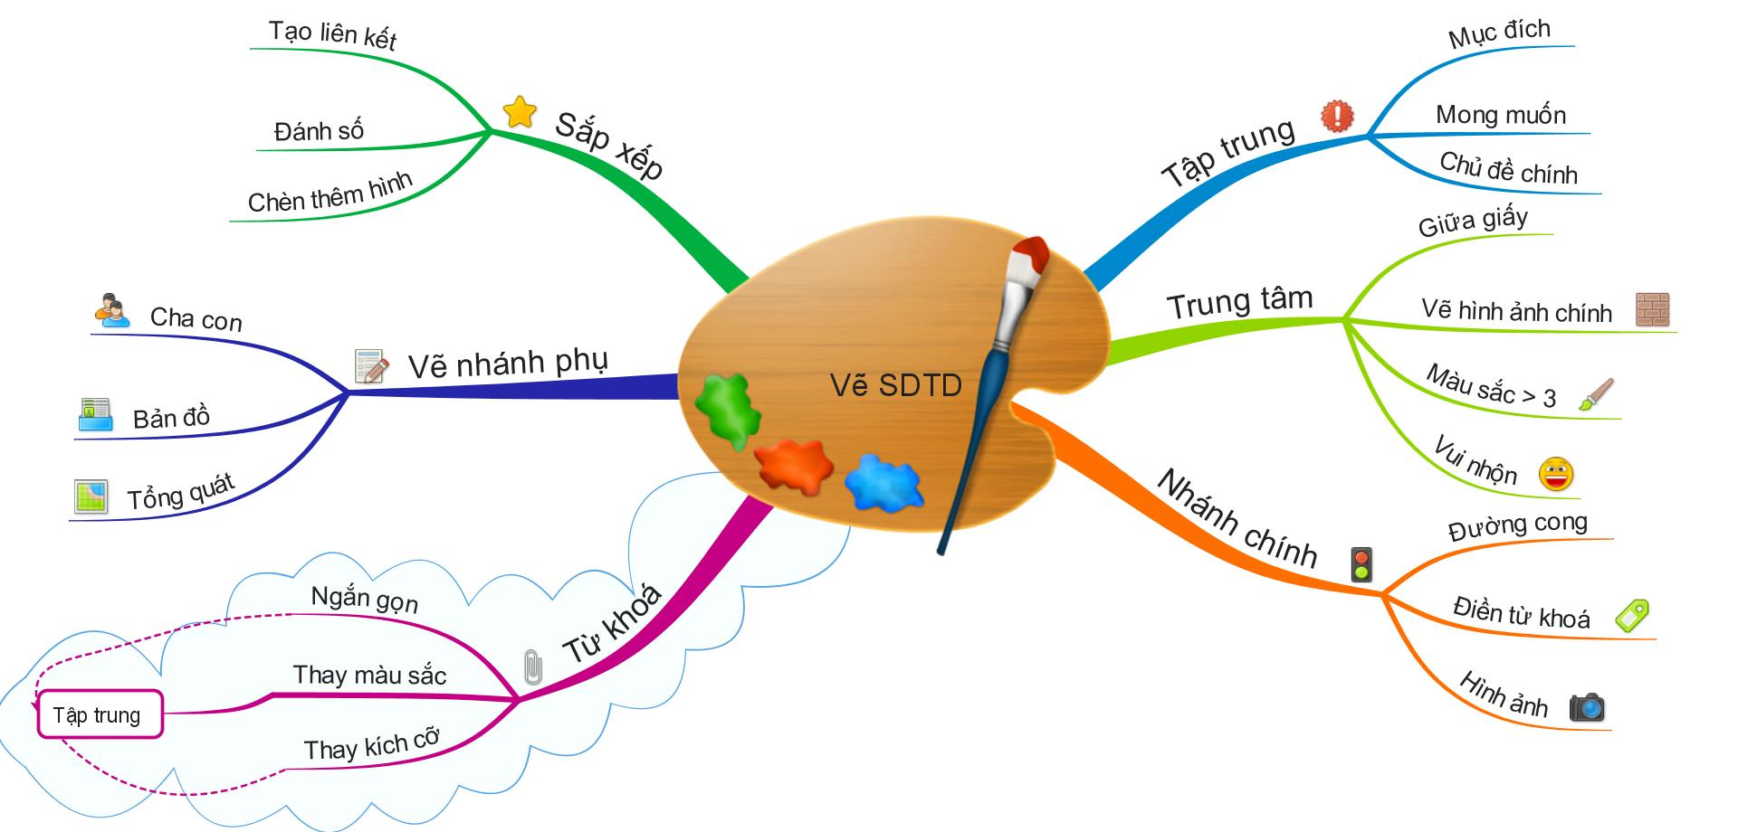
THỬ THÁCH CHO EM
Căn cứ vào nội dung bài học vừa qua. Hãy tóm tắt nội dung bài học bằng sơ đồ tư duy
Vẽ sơ đồ tư duy

Slide 21

1
Xem lại bài đã học
Dặn dò
2
Về nhà …
3
Chuẩn bị bài ……..
Notes:
Hoàn thành bài nào GV linh động viết vào nhé

Slide 22


